Slide 1
Порядок участия в торгах на электронных площадках

Slide 2
Переходный период для участников закупок
1 | До 1 января 2019 года порядок аккредитации участников закупки на электронной площадке для участия в электронных процедурах остается прежним
2 | С 1 января 2019 года аккредитация участников закупок на электронных площадках осуществляется после регистрации таких участников в ЕИС.
3 | С 1 января по 31 декабря 2019 года включительно аккредитованные ранее на электронных площадках участники закупок для участия в электронных процедурах обязаны пройти регистрацию в ЕИС.
4 | По 31 декабря 2019 года включительно подача заявок на участие в электронных процедурах и участие в таких процедурах осуществляются в том числе лицами, которые аккредитованы до 1 января 2019 года на электронной площадке, информация и документы которых включены в реестр участников электронного аукциона, получивших аккредитацию на электронной площадке. При этом регистрация в ЕИС им не потребуется.
5 | Старый порядок аккредитации участников на электронной площадке перестанет действовать с 1 января 2019 года

Slide 3
Участие в закупках в 2019 года
Шаг 1 | Приобретение электронной подписи
Шаг 2 | Регистрация в ЕИС (сроком на 3 года)
Шаг 3 | Автоматическая передача данных из ЕИС на площадки, отобранные по 44-ФЗ (вместо аккредитации)
Шаг 4 | Внесение обеспечения заявки на специальный счет в банке или банковской гарантией
Шаг 5 | Подача заявки через Оператора

Slide 4
Электронная подпись
Основные документы для получения
Электронная подпись
Заверенные копии учредительных документов организации (Устав, Приказ о создании, учредительный договор и т.д.);
Оригиналы, полученные в ИФНС или нотариально заверенные копии выписок из ЕГРЮЛ/ЕГРИП, датированные не позднее, чем за 6 месяцев до даты подачи заявки на конкурс (44-ФЗ);
Заверенная копия приказа о назначении руководителя организации (копия паспорта для физ.лиц, ИП).
реквизит электронного документа,
полученный в результате
криптографического преобразования информации с использованием закрытого ключа подписи
ЭП приобретается в любом аккредитованном Минкомсвязи России удостоверяющем центре. Реестр УЦ размещен в открытом доступе на сайте Минкомсвязи России. Тарифы на электронные подписи устанавливаются УЦ самостоятельно.

Slide 5
Типы электронных подписей
Простая ЭП | Усиленная ЭП
 | Квалифицированная | Неквалифицированная
Подтверждает, что сообщение отправлено конкретным лицом. Используется для направления документов в госорганы, органы местного самоуправления, должностным лицам | Позволяет не только подписать, но о определить, вносились ли изменения в документ. Используется во всех видах отношений, если нет спец.ограничений. С 1 ИЮЛЯ 2018 ГОДА ИСПОЛЬЗУЕТСЯ ТОЛЬКО ЭТОТ ТИП! | Используется для взаимодействия с государственными органами

Slide 6
Аккредитация. ЕРУЗ
СУЩЕСТВУЩАЯ МОДЕЛЬ
ПОСЛЕ ВНЕСЕНИЯ ПОПРАВОК
Для прохождения аккредитации необходимо предоставить необходимые документы из списка.
Аккредитоваться для участия по 44-ФЗ необходимо строго как поставщику.
Аккредитация на федеральных ЭТП в качестве поставщика предоставляется на 3 года.
Аккредитация на секциях госторгов и коммерческих торгов может осуществляться отдельно.
С 1 января 2019 года - обязаны проходить регистрацию в ЕИС.
Далее информация из ЕИС будет перенаправлена на отобранные для проведения закупок по 44-ФЗ электронные площадки.
Площадки будут проводить окончательную аккредитацию участников.
В ЕИС будет вестись единый реестр участников закупки (ЕРУЗ).
Регистрация в реестре бесплатная, сроком на 3 года.

Slide 7
Способы и порядок зачисления обеспечения заявок
Денежные средства или банковская гарантия.
Способ обеспечения выбирается участником закупки.
По электронным процедурам - денежные средства или БГ с 01.07.2019
Обеспечение – 1% или 0,5%-5% если НМЦК свыше 20 млн. руб.
Банковская гарантия, выданная участнику закупки банком для целей обеспечения заявки на участие в конкурсе или аукционе, должна соответствовать требованиям статьи 45 Закона №44-ФЗ.
Срок действия банковской гарантии, предоставленной в качестве обеспечения заявки, должен составлять не менее чем 2 месяца с даты окончания срока подачи заявок.

Slide 8
Специальный счет для обеспечения заявок
Для участия в электронных процедурах и внесения обеспечения заявок используются специальные счета.
Специальные счета – счета, открытые поставщиками в банках, перечень которых будет установлен Правительством РФ. Участник закупки будет вправе открыть на основании договора с любым банком из утвержденного перечня специальный счет, на который вносятся денежные средства, в отношении которых возможно осуществлять (при необходимости).
С 1 октября 2018 года средства обеспечения вносятся на специальные счета.
Размер обеспечения заявки на участие в конкурсе или аукционе должен составлять:
1) от 0,5% до 1% начальной (максимальной) цены контракта, если размер НМЦК составляет 1-20 миллионов рублей;
2) от 0,5% до 5% от НМЦК, если НМЦК составляет более 20 миллионов рублей

Slide 9
Случаи при которых осуществляется блокирование
Средства блокируются на счетах до наступления одного из событий:
Подписания протокола рассмотрения и оценки заявок на участие в конкурсе (победителю-после подписания контракта с ним);
Отмены процедуры;
Отклонения заявки участника;
Получение заявки от участника после окончания срока подачи заявок;
Отстранение участника закупки от участия в определении поставщика (подрядчика, исполнителя) или отказ от заключения контракта с победителем определения поставщика (подрядчика, исполнителя);
Получение заказчиком решения контрольного органа в сфере закупок об отказе в согласовании заключения контракта с единственным поставщиком (подрядчиком, исполнителем).
Срок разблокировки: 1 рабочий день

Slide 10
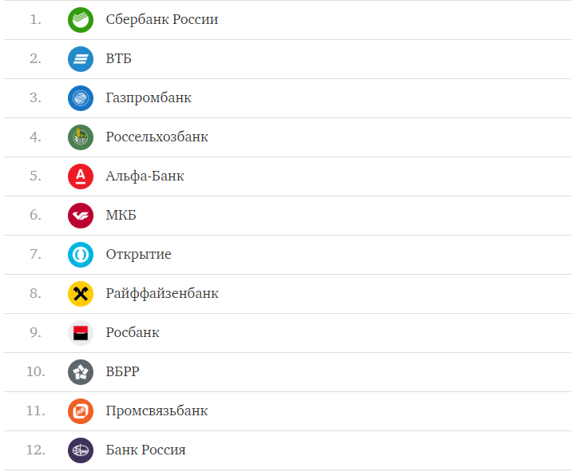
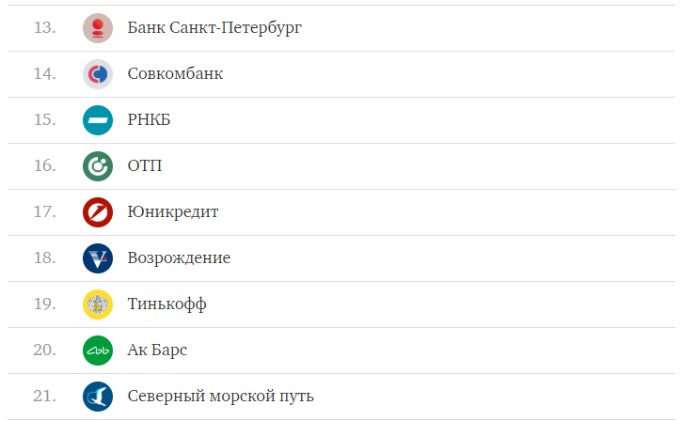
Перечень уполномоченных банков

Slide 11
Схема работы специальных счетов
Участник закупки, после регистрации в ЕИС и аккредитации на ЭП подает заявку на процедуру.
Предварительно вносит обеспечение на спецсчет либо получает банковскую гарантию
Электронная площадка направляет запрос в банк о наличии средств либо банковской гарантии в течение 2 часов с момента окончания приёма заявок
В случае отсутствия средств или БГ заявка возвращается участнику закупки.
Если средства имеются, или имеется БГ, то участник допускается до процедуры
В случае отзыва заявки, ЭП направляет в банк информацию о необходимости разблокировать средства. Банк осуществляет разблокировку в течение 1 рабочего дня.
По завершению процедуры банк разблокирует по информации электронной площадки средства на спецсчете

Slide 12
Тарифная плата с победителя
Постановление Правительства РФ от 10 мая 2018 г. № 564
Условия | Размер | Способ взимания
при закупках, участниками которых могут быть исключительно СМП и СОНО | 1% НМЦК и не более чем 2 тыс. рублей | Оператор вправе изменить размер платы, но не выше предельной Осуществляется путем перечисления денежных средств на банковский счет оператора при наличии спецсчета-перечисление с него при отсутствии – через счет ЭТП
в остальных случаях | 1% НМЦК и не более чем 5 тыс. рублей без учета НДС

Slide 13
Обеспечение исполнения контракта
Заказчик вправе установить обеспечение исполнения контракта, если НМЦК ≤ 500 тыс. руб.
Размер обеспечения – от 5% до 30% от НМЦК.
Если НМЦК > 50 млн руб., то обеспечение 10 до 30% НМЦК, но не менее размера аванса.
Если аванс превышает 30% начальной (максимальной) цены контракта, размер обеспечения исполнения контракта устанавливается в размере аванса.
В случае, если предложенная в заявке участника закупки цена снижена на 25% и более по отношению к НМЦК, участник закупки, с которым заключается контракт, предоставляет обеспечение исполнения контракта с учетом положений статьи 37 44-ФЗ (антидемпинговые меры).
СМП и СОНКО не обеспечивают контракт, если предоставят сведения из реестра контрактов о том, что у них есть опыт исполнения контрактов за последние три года. И сумма исполненных обязательств больше или равна НМЦК закупки, в которой СМП хочет участвовать. С 01.07.2019

Slide 14
Единые требования к участникам закупки
Соответствие требованиям, установленным законодательством.
Непроведение ликвидации и отсутствия решения о банкротстве и открытии конкурсного производства.
Неприостановление деятельности на дату подачи заявки на участие в закупке.
Отсутствие у участника закупки недоимки по налогам, сборам за прошедший календарный год более 25% балансовой стоимости активов.
Отсутствие недобросовестных поставщиков и информации об учредителях участника закупки.
Отсутствие у участника закупки - судимости за преступления в сфере экономики (за исключением лиц, у которых такая судимость погашена или снята).
Обладание исключительными правами на результаты интеллектуальной деятельности, если в связи
с исполнением контракта заказчик приобретает права на такие результаты.
Не обладание статусом офшорной компании
С 1 июля 2018 года Единые требования к участникам закупки дополнены пунктом, требующим отсутствия у участника ограничений для участия в закупках, установленных законодательством Российской Федерации.

Slide 15
Дополнительные требования к участникам закупки
Постановлением Правительства РФ №99 от 04.02.2015 установлены дополнительные требования к отдельным видам товаров, работ, услуг, закупки которых осуществляются путем проведения конкурсов с ограниченным участием, двухэтапных конкурсов, закрытых конкурсов с ограниченным участием, закрытых двухэтапных конкурсов или аукционов.
Выполнение работ по сохранению объектов культурного наследия – наличие оборудования, опыт исполнения контракта на оказание аналогичных услуг в течение 3 лет до даты подачи заявки на сумму не менее 20% от НМЦК;
Выполнение строительных работ, включенных в код 45 (кроме кода 45.12) с НМЦК выше 10 млн. рублей – опыт исполнения контракта на оказание аналогичных услуг в течение 3 лет, на сумму не менее 20% от НМЦК;
Оказание транспортных услуг, связанных с выполнением воинских морских и речных перевозок –
наличие судов/транспортных средств/оборудования;
Оказание транспортных услуг, связанных с техническим обслуживанием, ж/д подвижного состава ВС РФ - полномочия на оформление документов о возможности эксплуатации + опыт исполнения контракта в течении 1 г. /20%.

Slide 16
Новые способы КОНКУРЕНТНЫХ закупок:
ЭЛЕКТРОННЫЕ ПРОЦЕДУРЫ ПО 44-ФЗ

Slide 17
Новые способы закупки (с 01 июля 2018 года)
Открытые способы в электронной форме | Закрытые способы в электронной форме | Закупка у единственного поставщика
Конкурс (открытый, с ограниченным участием, двухэтапный) (статьи 54.1 -54.7, 55.1, 56.1, 57.1, 83 2) | Закрытый конкурс, закрытый конкурс с ограниченным участием, закрытый двухэтапный конкурс (статья 85, 92) | сохраняется старый порядок осуществления
Электронный аукцион(статьи 59- 71, 83 2) | Закрытый аукцион (статьи 86-92)
Запрос котировок в электронной форме (статьи 82.-1-82.6, 83 2)
Запрос предложений в электронной форме(статья 83.1, 83 2)

Slide 18
В каких случаях какой способ закупки применяется?
Способы закупки | Основания для выбора способа закупки
Конкурс | ТРУ необходимо отобрать по нескольким критериям (в т.ч. установленным Постановлением Правительства РФ от 04.02.2015 №99 «Об установлении дополнительных требований к участникам закупки отдельных видов товаров, работ, услуг») ТРУ не входят в обязательный перечень, установленный РП РФ от 21.03.2016 № 471-р
Электронный аукцион | Перечень ТРУ, закупаемых через электронные аукционы, установлен Распоряжением Правительства от 21.03.2016 № 471-р. Как правило, используется для товаров и услуг, характеристики которых можно «оцифровать».
Запрос котировок | ТРУ, которые необязательно закупать через электронные аукционы, они не являются сложными объектами для закупки и при этом НМЦК не превышает 500 тыс.руб.

Slide 19
В каких случаях какой способ закупки применяется?
Способы закупки | Основания для выбора способа закупки
Запрос предложений | В случаях, утверждённых в ст. 83 44-ФЗ
Единственный поставщик | Проводится при закупке до 300 (600) тысяч рублей, у субъектов естественных монополий, в случае закупки для нужд оборонного комплекса и в других случаях, указанных в ст. 93 44-ФЗ
Примечание: Выбор способа закупки осуществляет заказчик

Slide 20
Открытый конкурс в электронной форме
5 рабочих дней; Если НМЦК ≤1 млн руб., то 1 рабочий день.
В течение 3-х часов в рабочий день после истечения 1 рабочего дня с даты окончания срока рассмотрения 1-х частей.
Не более 3-х рабочих дней; Если НМЦК ≤1 млн руб., то 1 рабочий день.
Не позднее рабочего дня следующего после получения протокола подачи окончательных ценовых предложений.

Slide 21
Электронные процедуры. Открытый конкурс
Критерии отбора поставщиков – ценовое предложение, предложение о качественных характеристиках и квалификации участников и др., устанавливаемые в соответствии с требованиями нормативных правовых актов Правительства РФ.
Этапы проведения | Сроки, выделенные на этап | Примечания
Публикация извещения и КД в ЕИС | Не менее, чем за 15 рабочих дней до даты окончания подачи заявок | Извещение и документация наряду с ЕИС могут быть опубликованы в любых СМИ и печатных изданиях.
Внесение изменений в извещение и документацию | Не позднее, чем за 5 дней до даты окончания приема заявок. Размещение изменений: в течение 1 дня с даты принятия решения | Срок подачи заявок продлевается таким образом, чтобы до окончания подачи оставалось не менее 10 рабочих дней Изменение объекта закупки, увеличение размера обеспечения заявок на участие не допускаются
Прием заявок | Не менее, чем 15 рабочих дней | Заявка состоит из 3 электронных документов: заявки в 2 частях и ценового предложения, которые направляются оператору ЭП одновременно

Slide 22
Электронные процедуры. Конкурс (продолжение)
Этапы проведения | Сроки, выделенные на этап | Примечания
Запросы на разъяснение положений КД | Не позднее, чем за 5 дней до окончания срока подачи заявок | Участник вправе направить не более 3 запросов, ответ предоставляется заказчиком в течение 2 рабочих дней с даты поступления запроса
Рассмотрение первых частей | Не более, чем 5 рабочих дней, с даты окончания срока подачи заявок. Если НМЦК ≤1 млн руб. – 1 день с даты окончания подачи заявок. В случае закупки ТРУ в сфере науки, культуры или искусства не более 10 рабочих дней с даты окончания срока подачи заявок независимо от НМЦК | Протокол рассмотрения и оценки первых частей заявок направляется заказчиком оператору ЭП. В течение 1 часа после публикации оператор направляет всем участникам решение заказчика

Slide 23
Электронные процедуры. Конкурс (продолжение)
Этапы проведения | Сроки, выделенные на этап | Примечания
Подача окончательных ценовых предложений | Рабочий день, следующий после истечения 1 рабочего дня с даты окончания срока рассмотрения и оценки первых частей заявок на участие в открытом конкурсе в электронной форме По итогам оператор электронной площадки формирует протокол подачи окончательных ценовых предложений | Прием окончательных ценовых предложений-не менее 3 часов в указанный день. Окончательное предложение может быть только ниже ранее предоставленного ценового предложения. Если нового предложения не подано, то учитывается ценовое предложение, поданное первоначально
Рассмотрение вторых частей заявок | Не более 3 рабочих дней, а если НМЦК не превышает 1 млн руб., не более 1 раб. дня с даты направления заказчику вторых частей заявок на участие | Вторые части направляются заказчику в течение 1 часа с момента формирования протокола подачи окончательных предложений

Slide 24
Электронные процедуры. Конкурс (продолжение)
Этапы проведения | Сроки, выделенные на этап | Примечания
Направление заказчику оператором ранее сформированного | В течение 1 часа после размещения протоколов рассмотрения первых и | Оператор в течение 1 часа с его получения публикует в ЕИС протоколы рассмотрения и оценки заявок
протокола подачи окончательных ценовых предложений | вторых частей заявок участников | по 1-м и 2-м частям заявок
Подведение итогов открытого конкурса | Не позднее следующего рабочего дня после получения от оператора ЭП протокола подачи | По итогам оформляется протокол подведения итогов открытого конкурса, который в день подписания размещается заказчиком в ЕИС и направляется оператору ЭП
 | окончательных ценовых предложений

Slide 25
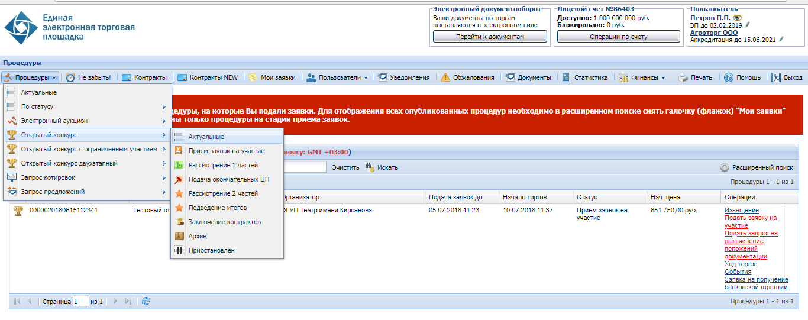
Электронный конкурс. Подача заявки.

Slide 26
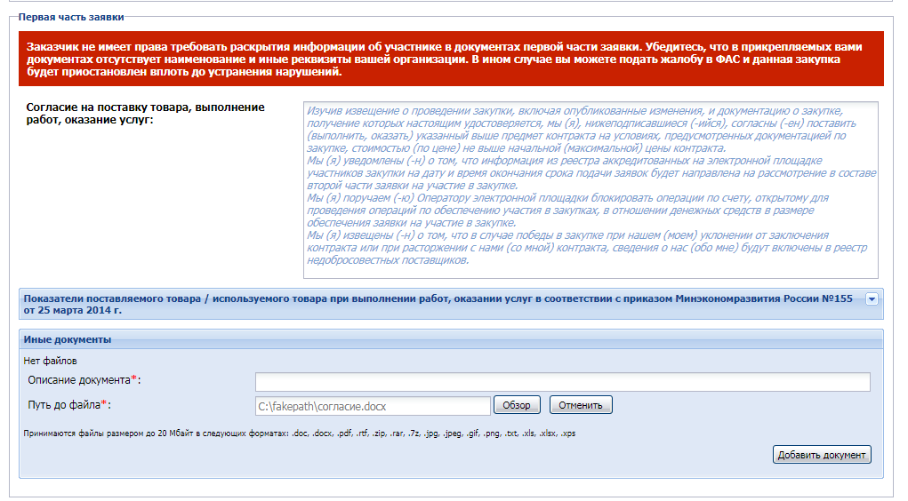
Электронный конкурс. Подача заявки.

Slide 27
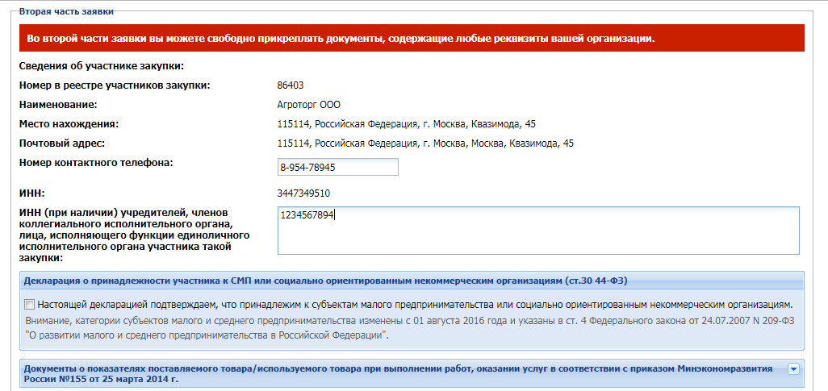
Электронный конкурс. Подача заявки.

Slide 28
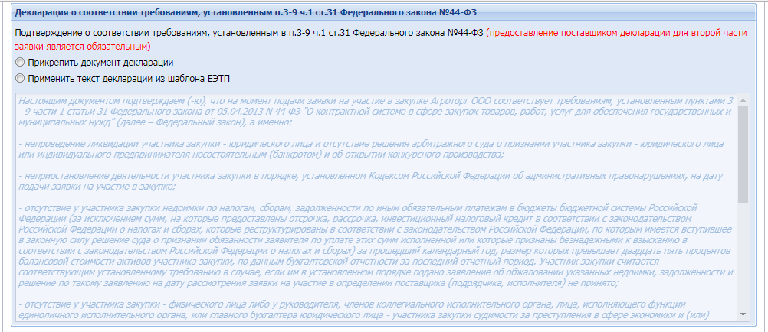
Электронный конкурс. Подача заявки.

Slide 29
Электронный конкурс. Подача заявки.

Slide 30
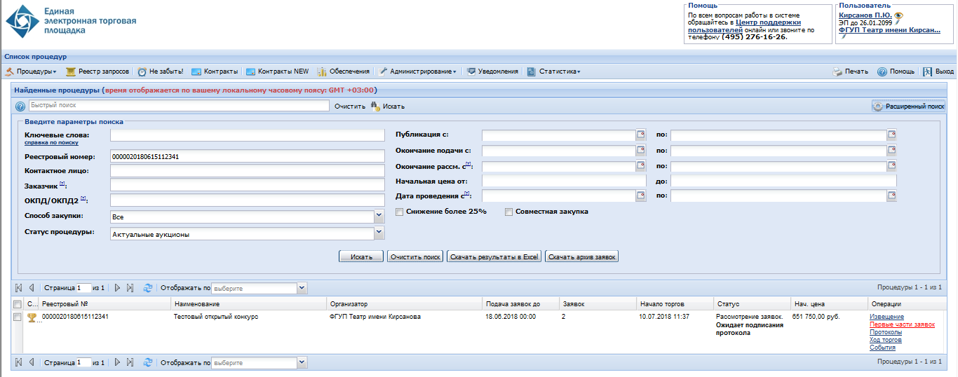
Электронный конкурс. Первые части заявок

Slide 31
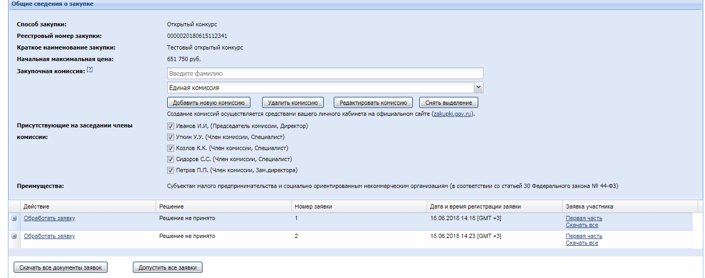
Электронный конкурс. Первые части заявок

Slide 32
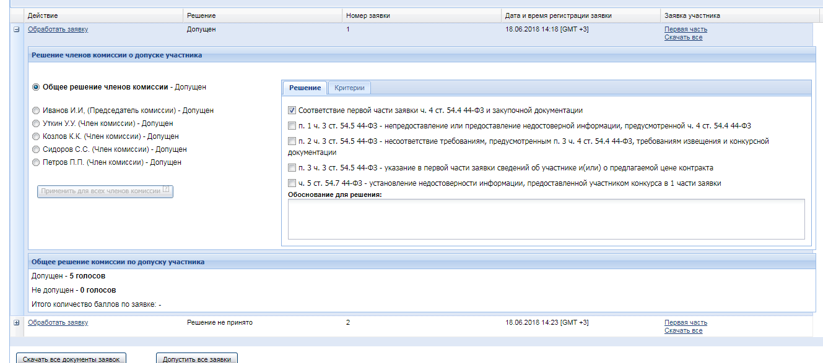
Электронный конкурс. Первые части заявок

Slide 33
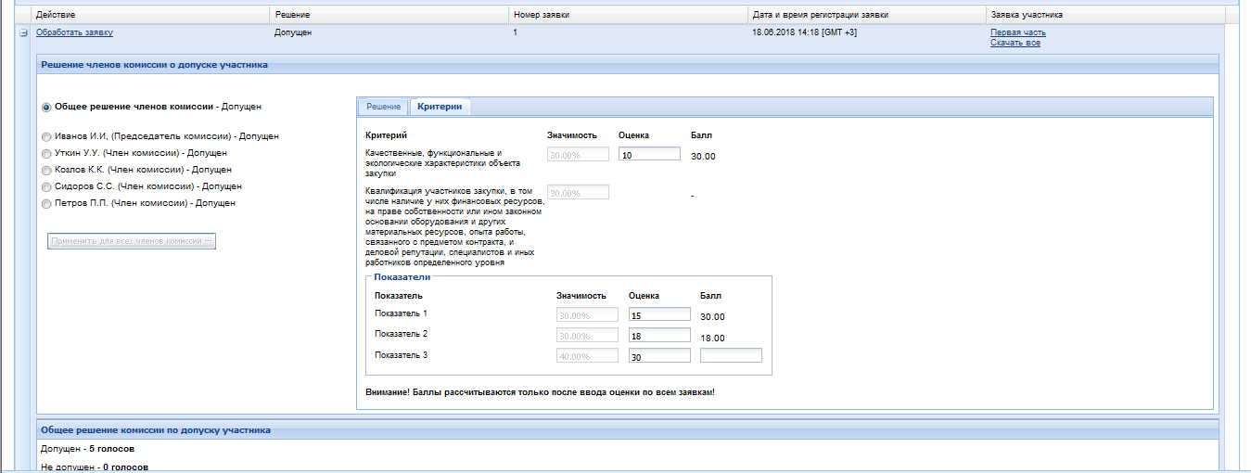
Электронный конкурс. Первые части заявок

Slide 34
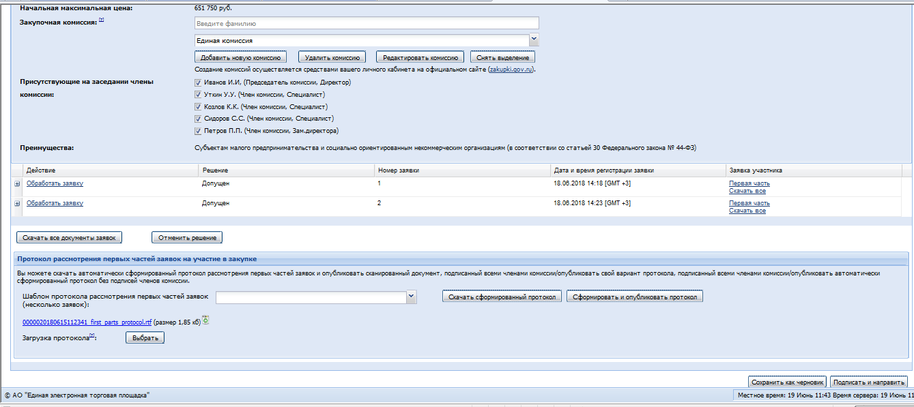
Электронный конкурс. Первые части заявок

Slide 35
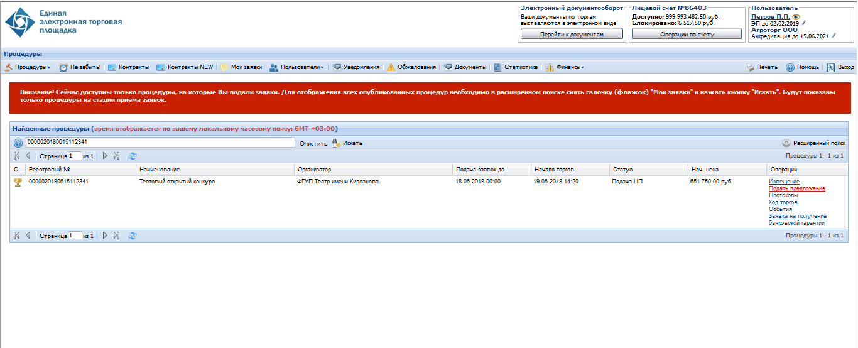
Электронный конкурс. Окончательные предложения

Slide 36
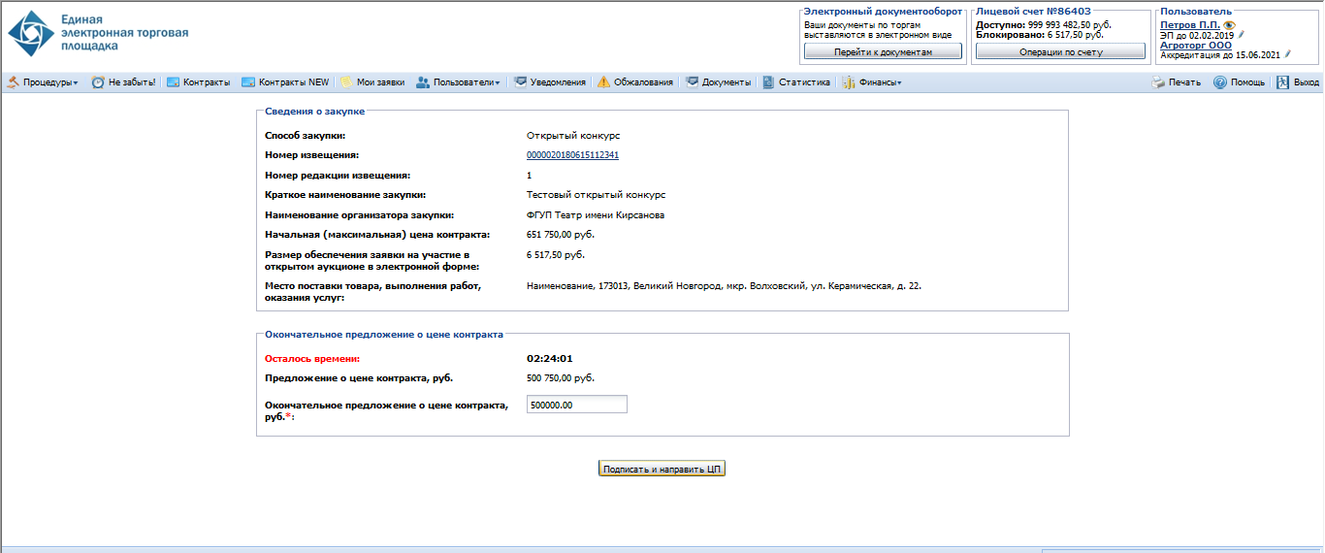
Электронный конкурс. Окончательные предложения

Slide 37
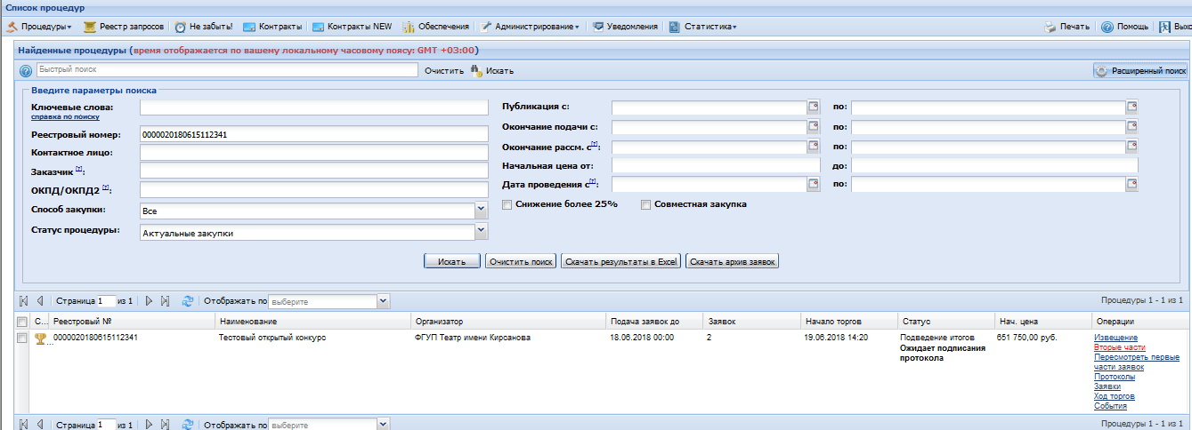
Электронный конкурс. Вторые части

Slide 38
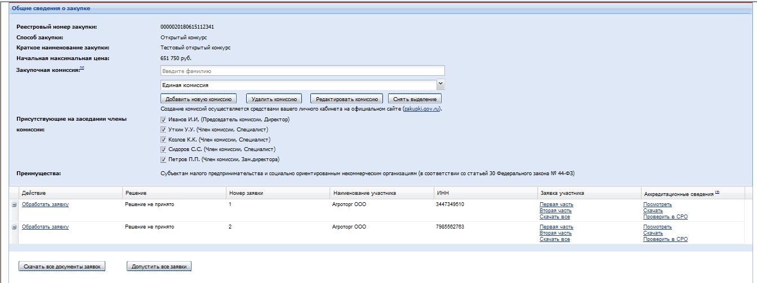
Электронный конкурс. Вторые части

Slide 39
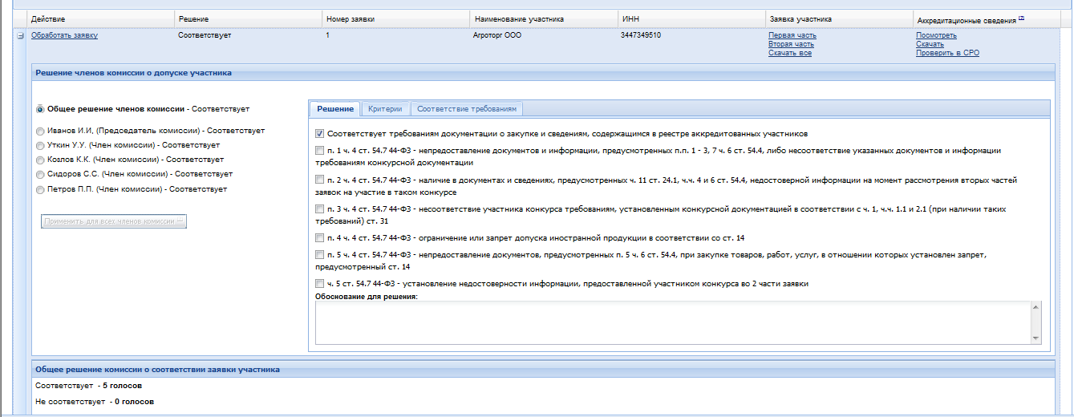
Электронный конкурс. Вторые части

Slide 40
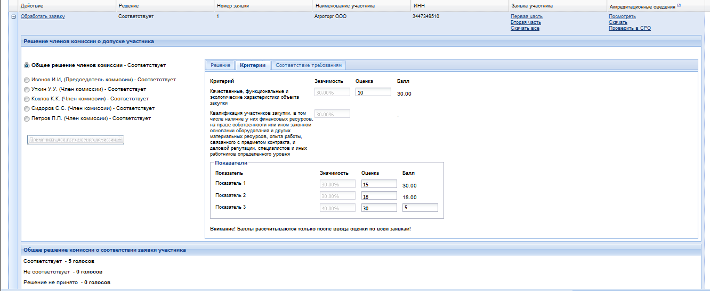
Электронный конкурс. Вторые части

Slide 41
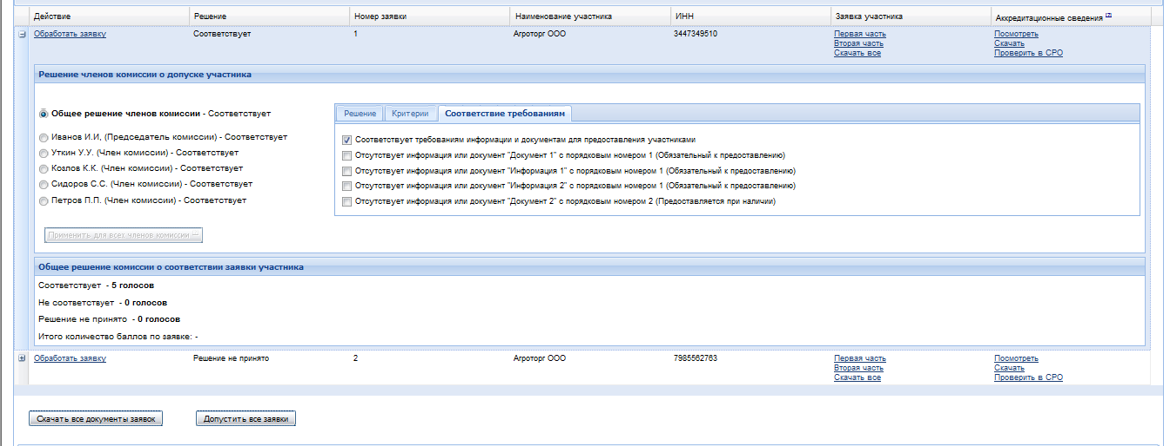
Электронный конкурс. Вторые части

Slide 42
Электронный конкурс. Вторые части

Slide 43
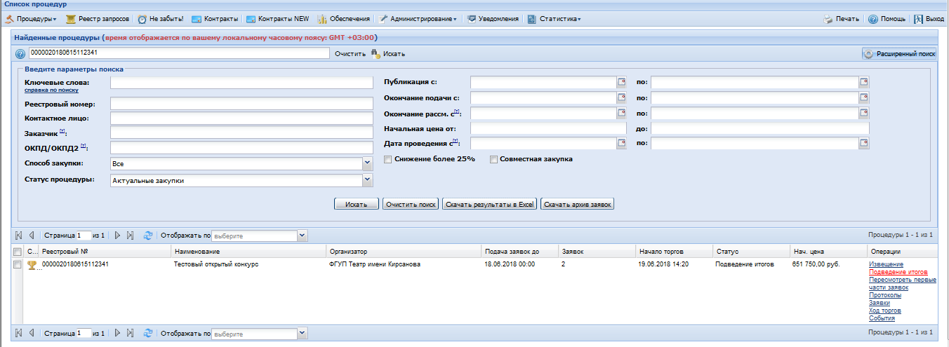
Электронный конкурс. Подведение итогов

Slide 44
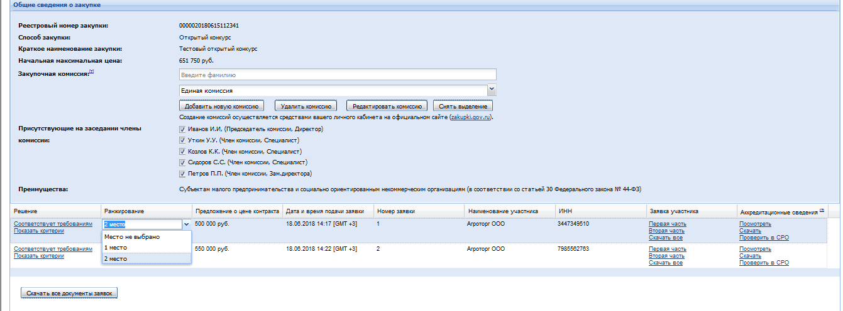
Электронный конкурс. Подведение итогов

Slide 45
Открытый конкурс с ограниченным участием в электронной форме
Поводится при закупке ТРУ из определенного перечня
Алгоритм проведения аналогичен открытому конкурсу,
но во второй части заявки устанавливаются дополнительные требования к участникам закупки
Соответствие дополнительным требованиям во второй
части
заявки учитывается при рассмотрении предложений участников

Slide 46
Двухэтапный конкурс в электронной форме
Этапы | Сроки, выделенные на этап | Примечания
Первый этап | Сбор первоначальных предложений на участие в конкурсе Проведение обсуждения с участниками предварительных предложений с использованием ресурсов электронных площадок | Этап проводится не более, чем через 20 дней после окончания подачи предварительных заявок. Проводится без обеспечения заявок
Публикация протоколов по итогам первого этапа | По итогам первого этапа формируется протокол и не позднее рабочего дня, следующего за датой подписания указанного протокола, размещаются заказчиком в единой информационной системе и на электронной площадке | Подписывается в электронном виде
Второй этап | Проводится по схеме, аналогичной открытому конкурсу | Участники первого этапа вправе отказаться от участия во втором этапе

Slide 47
Электронные процедуры. Аукцион
Дополнен положением, что в случае, если начальная (максимальная) цена контракта не превышает 3 миллиона рублей, срок рассмотрения первых частей
не может превышать 1 рабочий день с даты окончания срока подачи
указанных заявок.
Поправка вступает в силу с 1 июля 2018 года.
Также с 1 июля 2018 года шаг аукциона будет составлять от 0,5 до 5% от НМЦК, но не менее, чем 100 рублей.

Slide 48
Электронные процедуры. Аукцион
Этапы | Сроки, выделенные на этап | Примечания
Размещение извещения в ЕИС | Минимум за 7 дней до даты окончания подачи заявок при НМЦК до 300 млн руб. (2 млрд. руб. по строительным контрактам) Минимум за 15 дней о даты окончания подачи заявок при НМЦК свыше 300 (2000) млн руб. | Участник может быть отклонен на любом из этапов аукциона
Рассмотрение I –х частей заявок | Если НМЦК не превышает 300 млн руб., то рассматривается 1 рабочий день с даты окончания подачи заявок
 | Если НМЦК более 300 млн руб., то до 3 дней
Проведение торговой сессии | На следующий рабочий день со дня рассмотрения I частей
Рассмотрение II-х частей заявок | 3 рабочих дня со дня проведения торговой сессии

Slide 49
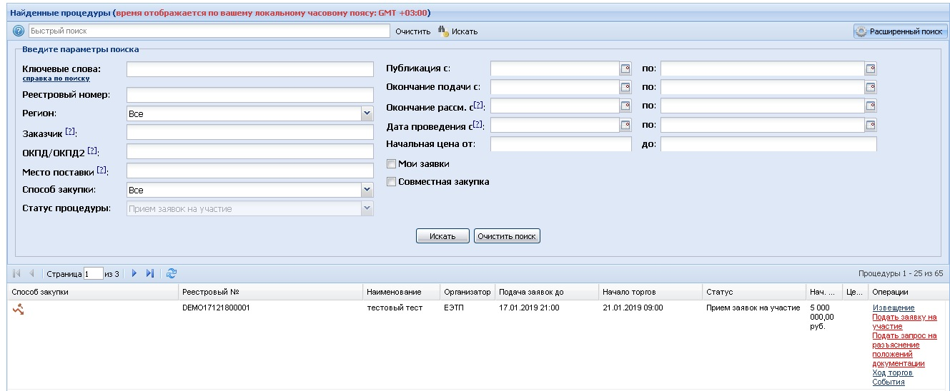
Электронный аукцион. Подача заявки

Slide 50
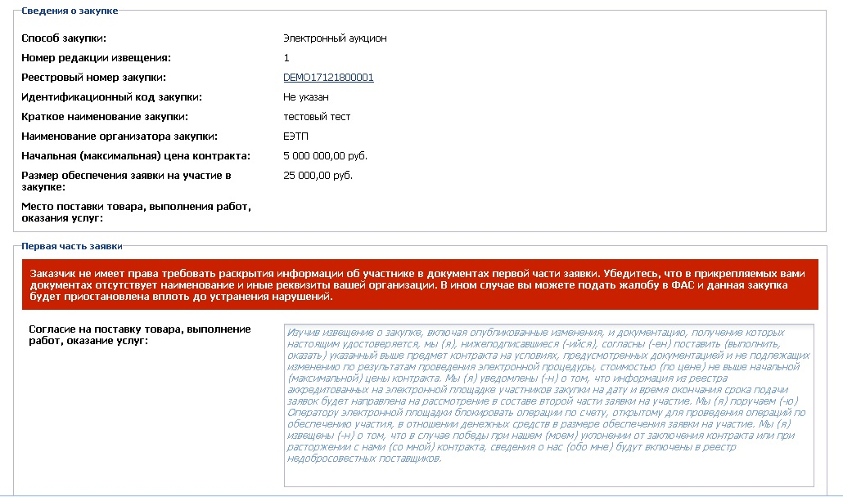
Электронный аукцион. Подача заявки

Slide 51
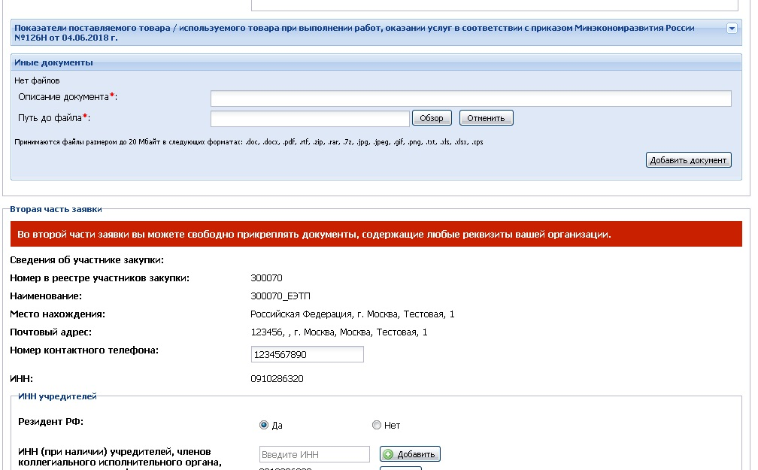
Электронный аукцион. Подача заявки

Slide 52
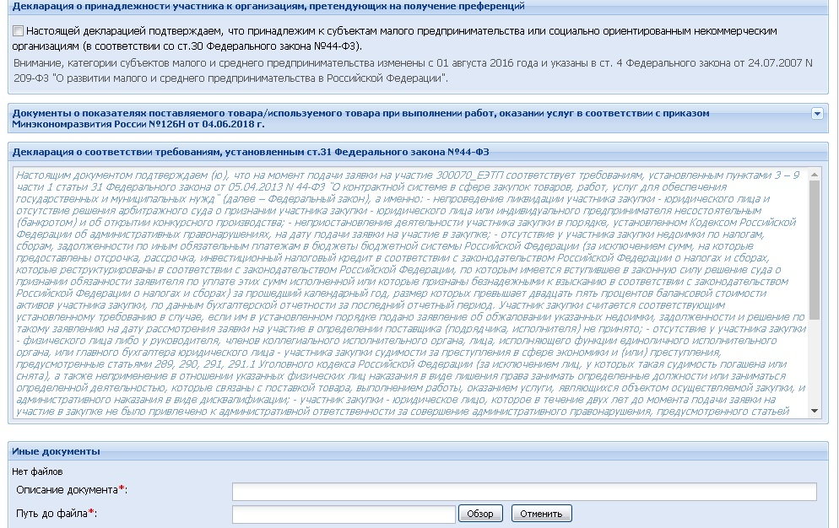
Электронный аукцион. Подача заявки

Slide 53
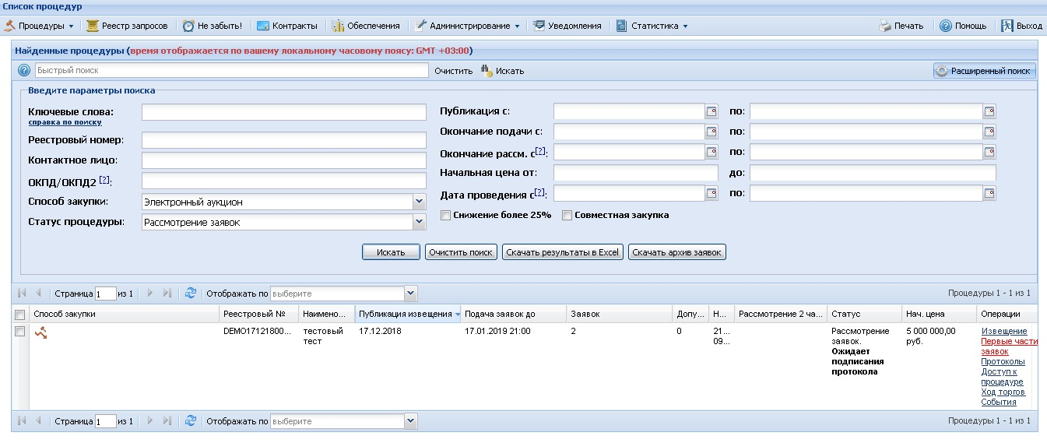
Электронный аукцион. Первые части

Slide 54
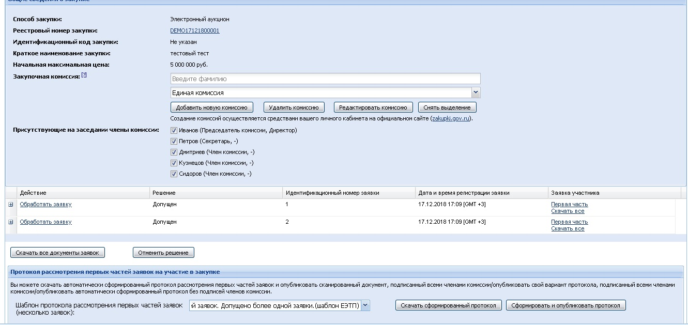
Электронный аукцион. Первые части

Slide 55
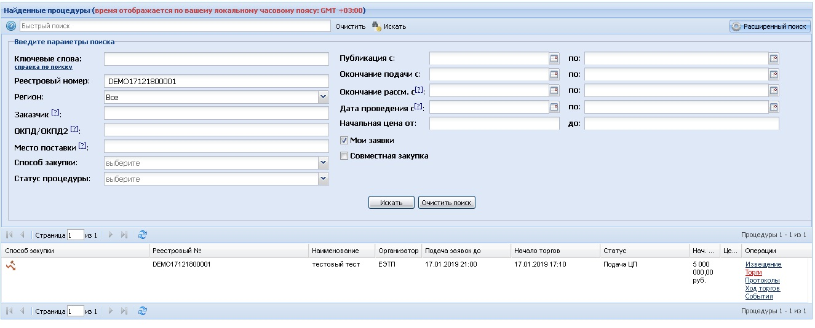
Электронный аукцион. Торги

Slide 56
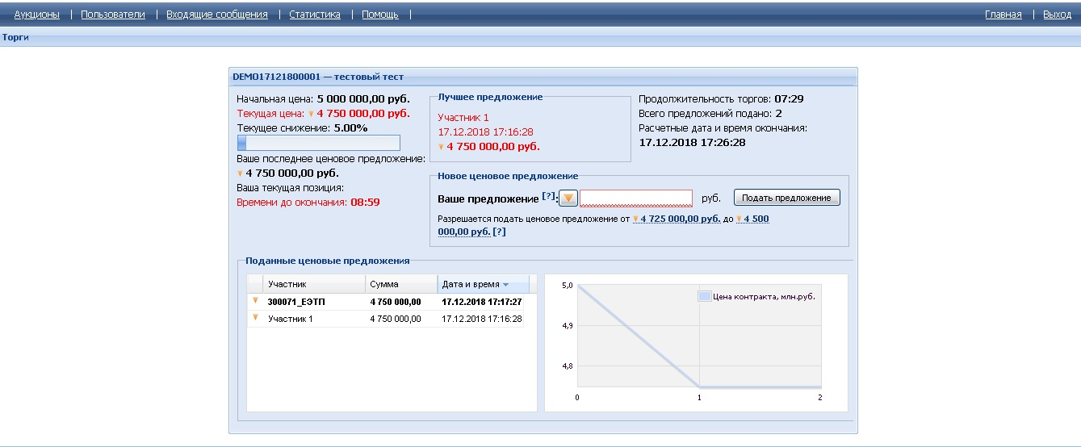
Электронный аукцион. Торги

Slide 57
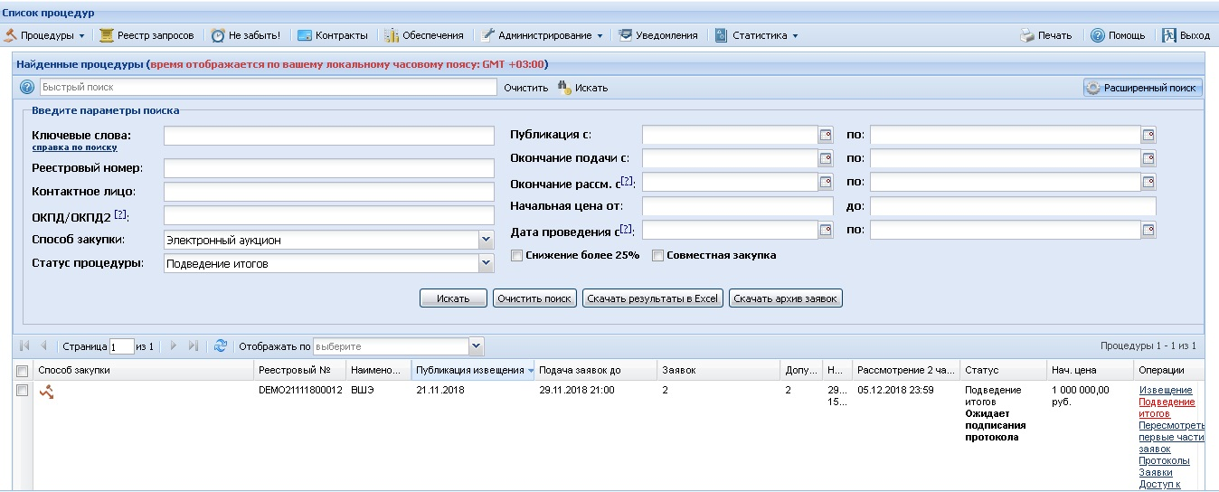
Электронный аукцион. Подведение итогов

Slide 58
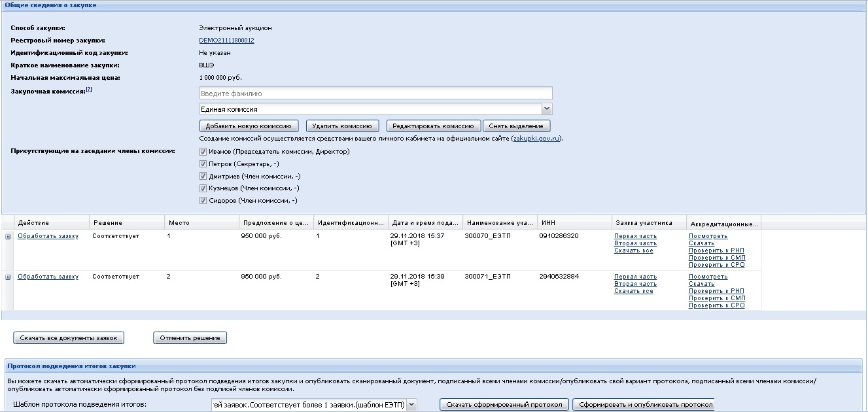
Электронный аукцион. Подведение итогов

Slide 59
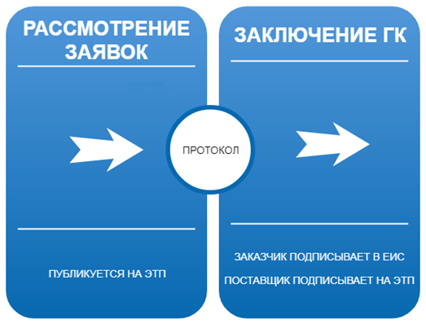
Электронные процедуры. Запрос котировок
1 рабочий день после окончания приема заявок (ч. 1 ст. 82.4)
Не ранее чем через 7 дней с даты размещения протокола в ЕИС (ч. 9 ст. 83.2)

Slide 60
Электронные процедуры. Запрос котировок
Проводится, если НМЦК не превышает 500 тысяч рублей, а годовой объем закупок, осуществляемых путем проведения запроса котировок в электронной форме, не должен превышать 10% совокупного годового объема закупок заказчика и не должен составлять более, чем 100 миллионов рублей.
Заявка состоит из одной части, содержащей предложения участника
о предлагаемых ТРУ и цене контракта, и подается в форме электронного
документа.
Годовой объем закупок, осуществляемых в 2018 году путем проведения запроса котировок и (или) запроса котировок в электронной форме, не должен в совокупности превышать 10% совокупного годового объема закупок заказчика и не должен составлять более чем 100 миллионов рублей.

Slide 61
Электронные процедуры. Запрос котировок
Этапы | Сроки, выделенные на этап | Примечания
Размещение извещения | Не менее, чем за 5 рабочих дней до окончания приема заявок | Внесены изменения - срок подачи заявок продлен так, что до его окончания остаётся не менее чем 5 рабочих дней
Внесение изменений в извещение | Решение о внесении изменений в извещение о проведении запроса котировок в электронной форме не позднее чем за 2 рабочих дня до окончания подачи заявок | Результаты рассмотрения фиксируются в протоколе, протокол не позднее даты окончания рассмотрения направляется оператору ЭП Оператор размещает протокол на ЕИС и на площадке в течение часа с момента его получения от заказчика
Подача заявки | В любое время с момента размещения извещения до даты и времени окончания срока подачи | Нет ни одной заявки или поступила только одна заявка - срок подачи заявок продлевается на 4 рабочих дня
Рассмотрение котировочных заявок | В течение 1 рабочего дня после окончания приема заявок | По итогам продления подачи подана 1 заявка или только 1 заявка соответствует всем требованиям - контракт заключается с единственным поставщиком

Slide 62
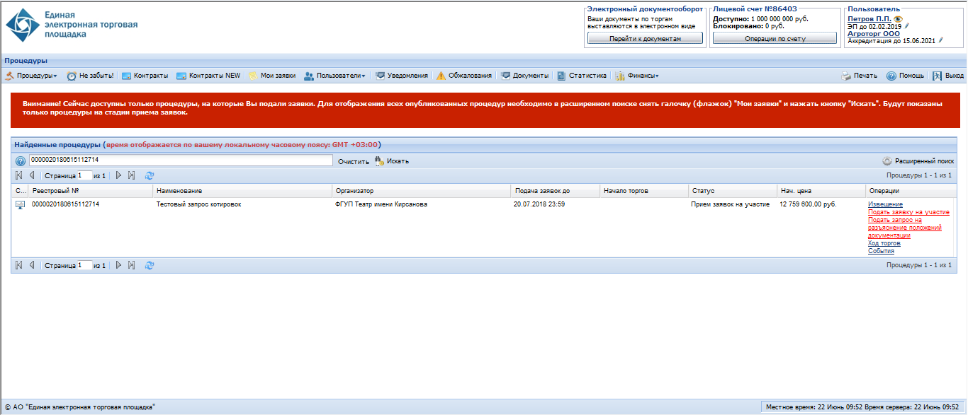
Электронный запрос котировок. Подача заявки

Slide 63
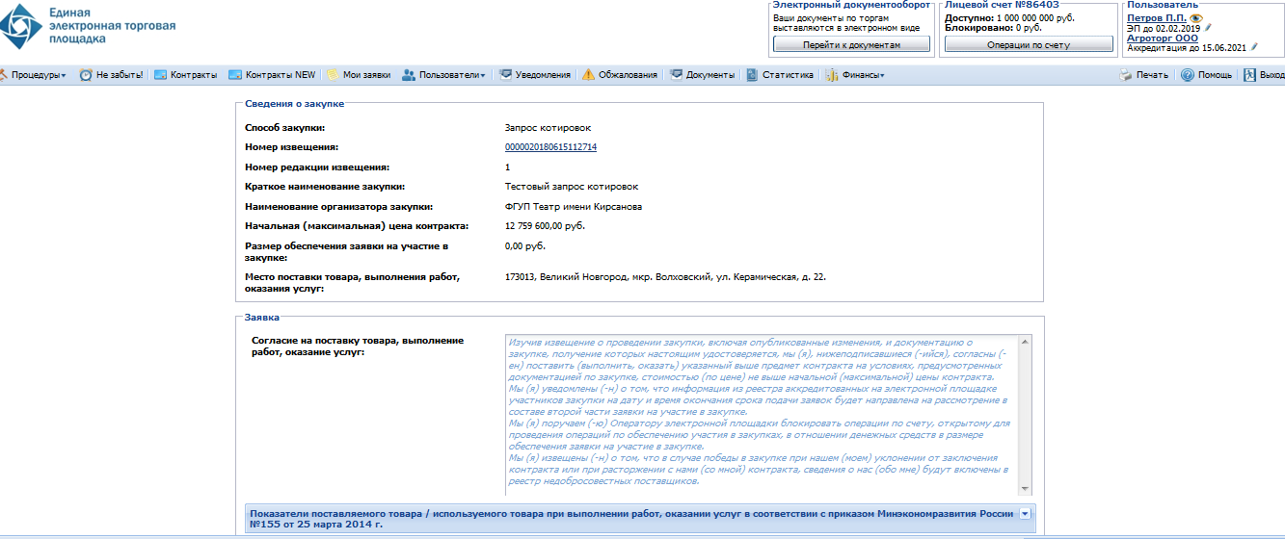
Электронный запрос котировок. Подача заявки

Slide 64
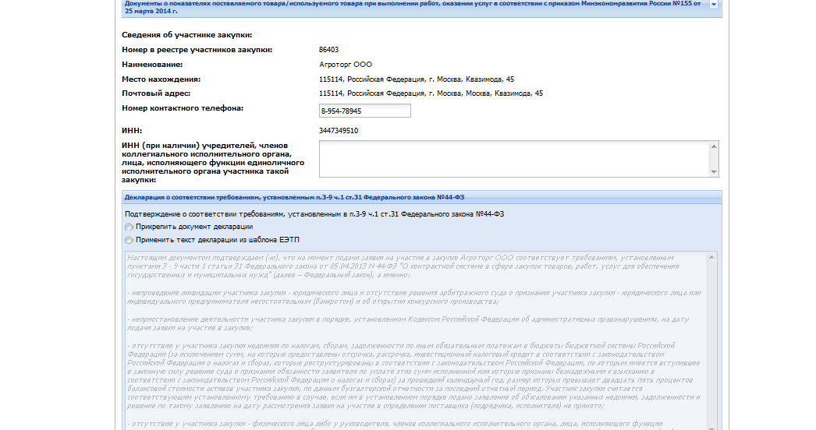
Электронный запрос котировок. Подача заявки

Slide 65
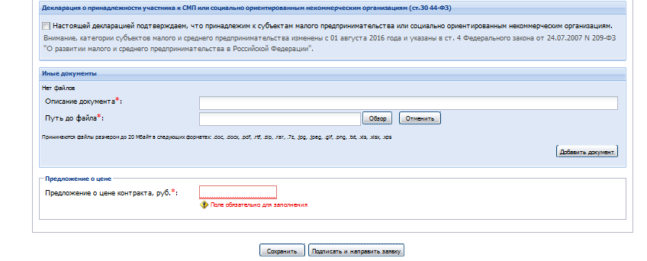
Электронный запрос котировок. Подача заявки

Slide 66
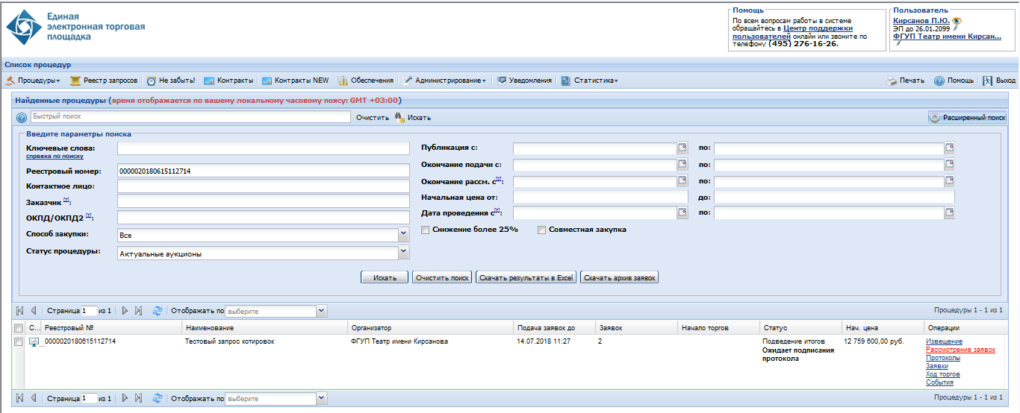
Электронный запрос котировок. Рассмотрение заявок

Slide 67
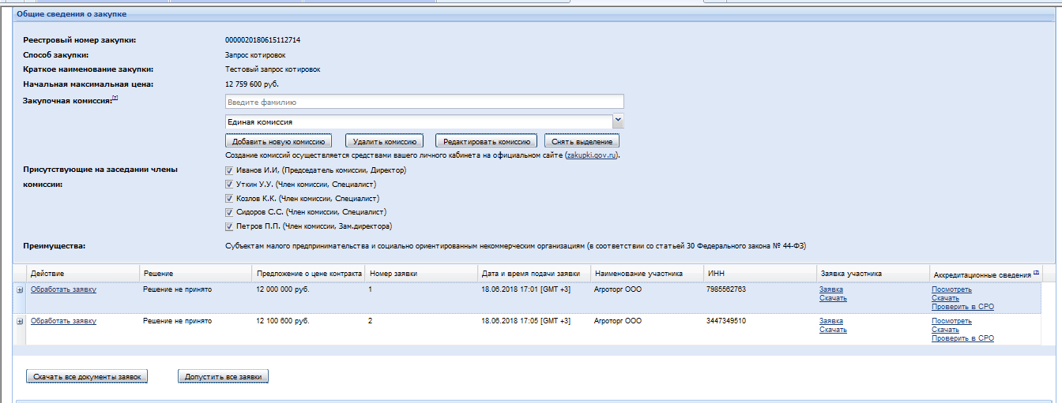
Электронный запрос котировок. Рассмотрение заявок

Slide 68
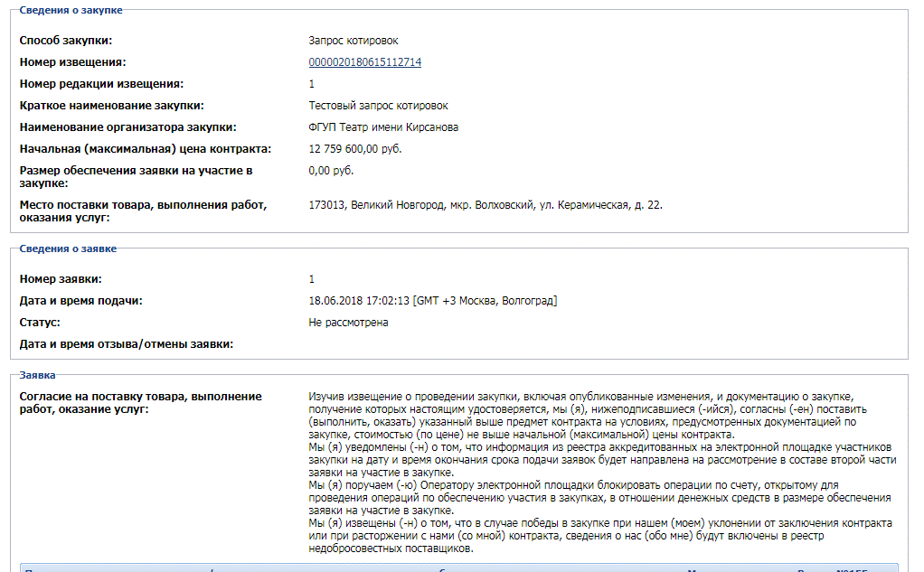
Электронный запрос котировок. Рассмотрение заявок

Slide 69
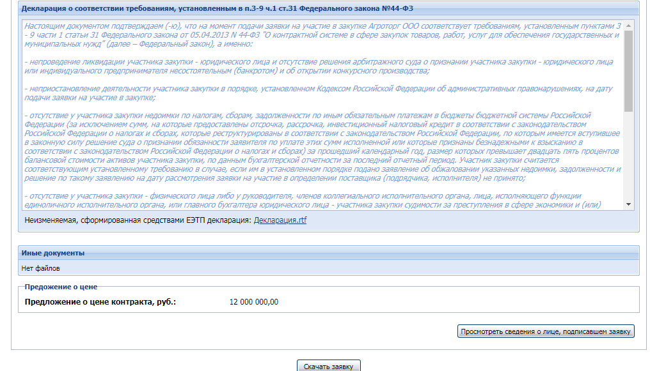
Электронный запрос котировок. Рассмотрение заявок

Slide 70
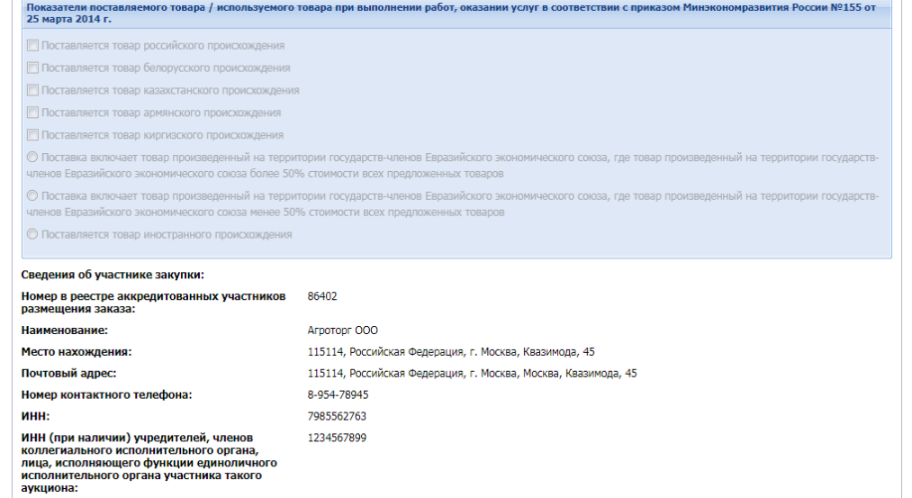
Электронный запрос котировок. Рассмотрение заявок

Slide 71
Электронный запрос котировок. Рассмотрение заявок

Slide 72
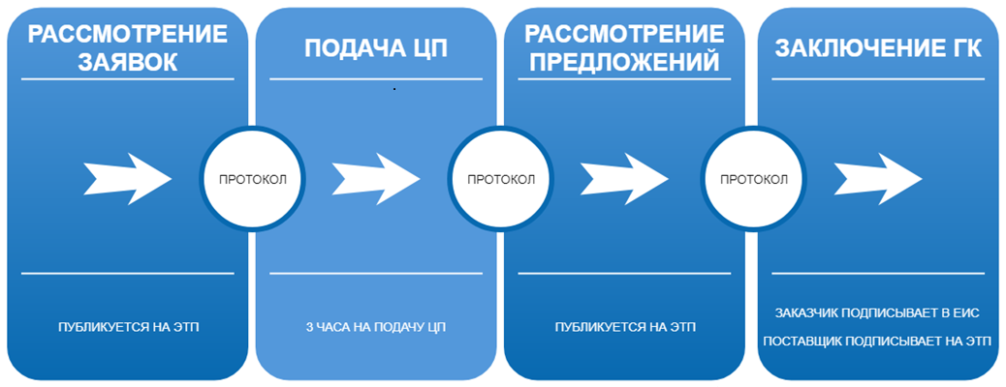
Электронные процедуры. Запрос предложений
Не позднее рабочего дня, следующего за датой окончания срока подачи заявок.
В течение 1 рабочего дня с момента размещения выписки из протокола (ч. 21 ст. 83.1)
В течение 1 рабочего дня с даты окончания срока для направления окончательных предложений (ч. 23 ст. 83.1)
Не ранее чем через 7 дней с даты размещения протокола в ЕИС (ч. 9 ст. 83.2)

Slide 73
Электронные процедуры. Запрос предложений
Применение такого способа закупок возможно при решении определенных задач
Этапы | Сроки, выделенные на этап | Примечания
Размещение извещения и документации о запросе предложений | Не позднее, чем за 5 рабочих дней до даты проведения запроса | Заказчик обязан также направить приглашения принять участие не менее, чем 3 лицам, с которыми в течение 18 месяцев заключались аналогичные контракты, не расторгнутые и исполненные без санкций за нарушения
Внесение изменений | С момента размещения в ЕИС извещения заказчик не вправе отменять проведение такого запроса или вносить изменения в извещение и документацию о проведении такого запроса

Slide 74
Электронные процедуры. Запрос предложений (продолжение)
Этапы | Сроки, выделенные на этап | Примечания
Рассмотрение заявок | Не позднее рабочего дня, следующего за датой окончания срока подачи | В течение 1 рабочего дня после размещения выписки участники вправе направить окончательные предложения (без ухудшения
 | заявок, оператор ЭП направляет заказчику заявки, а также информацию и электронные документы участников | условий)
Рассмотрение окончательных | Осуществляется на следующий рабочий день после даты | Результаты фиксируются в итоговом протоколе. Выигрывает окончательное предложение,
предложений | окончания срока для направления окончательных предложений | которое в соответствии с критериями, указанными в документации наилучшим образом соответствует установленным заказчиком требованиям к ТРУ

Slide 75
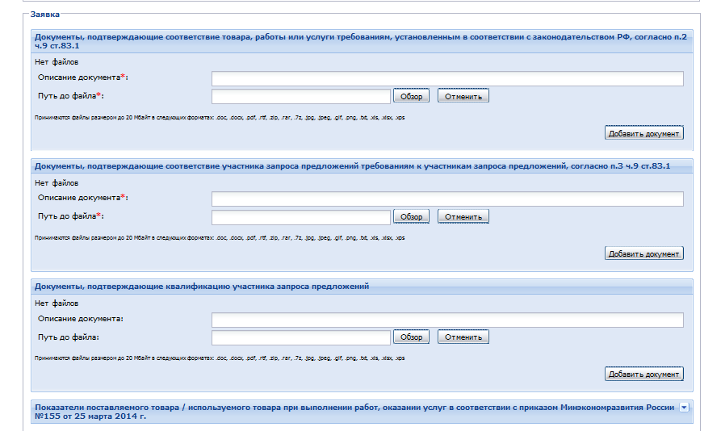
Электронный запрос предложений. Подача заявки

Slide 76
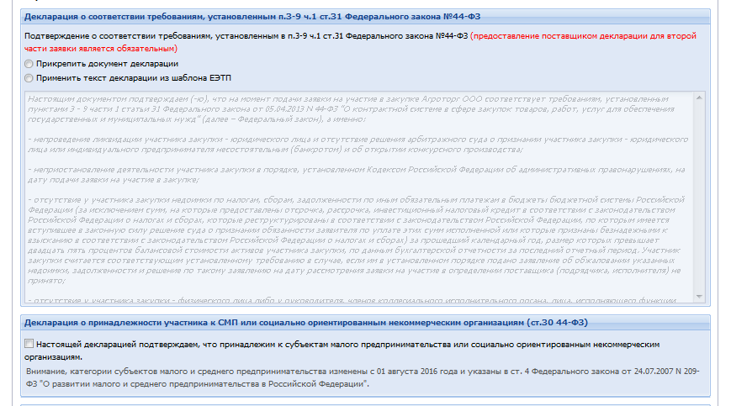
Электронный запрос предложений. Подача заявки

Slide 77
Электронный запрос предложений. Подача заявки

Slide 78
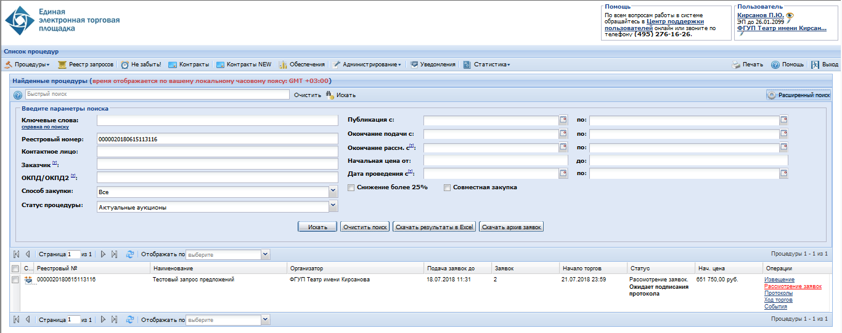
Электронный запрос предложений. Первые части

Slide 79
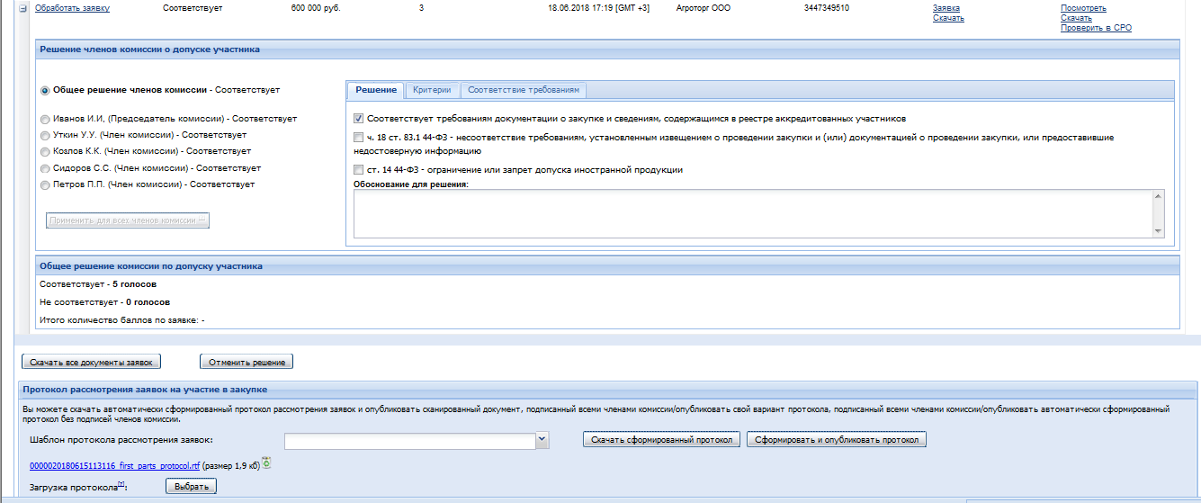
Электронный запрос предложений. Первые части

Slide 80
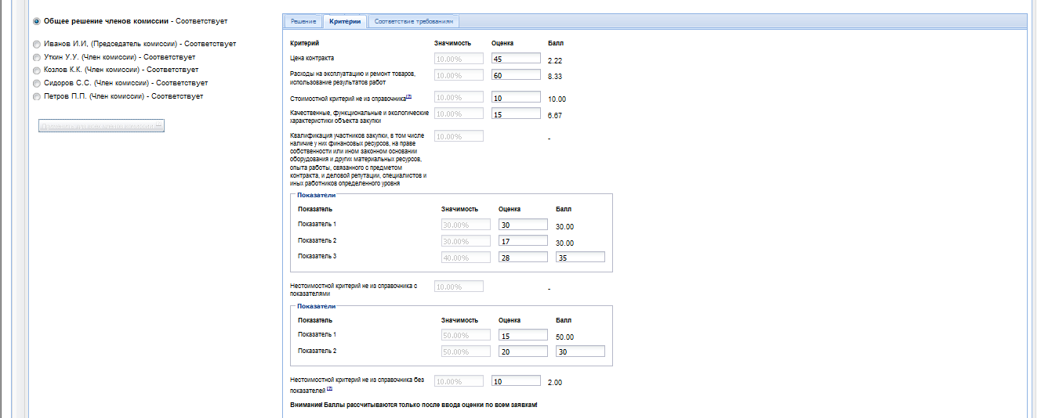
Электронный запрос предложений. Первые части

Slide 81
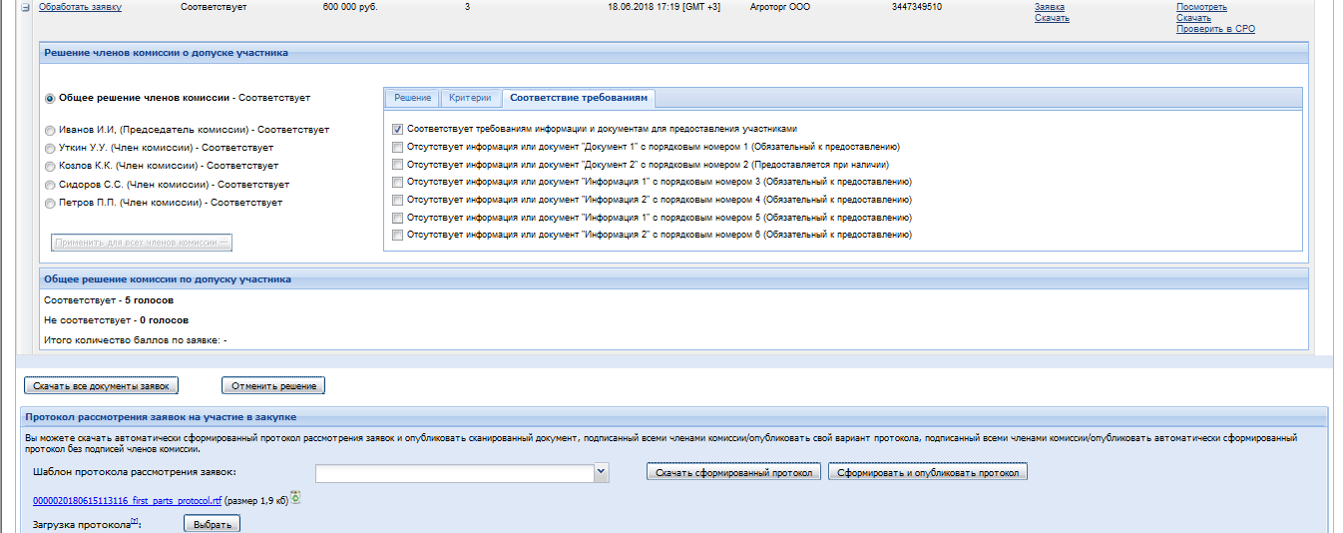
Электронный запрос предложений. Первые части

Slide 82
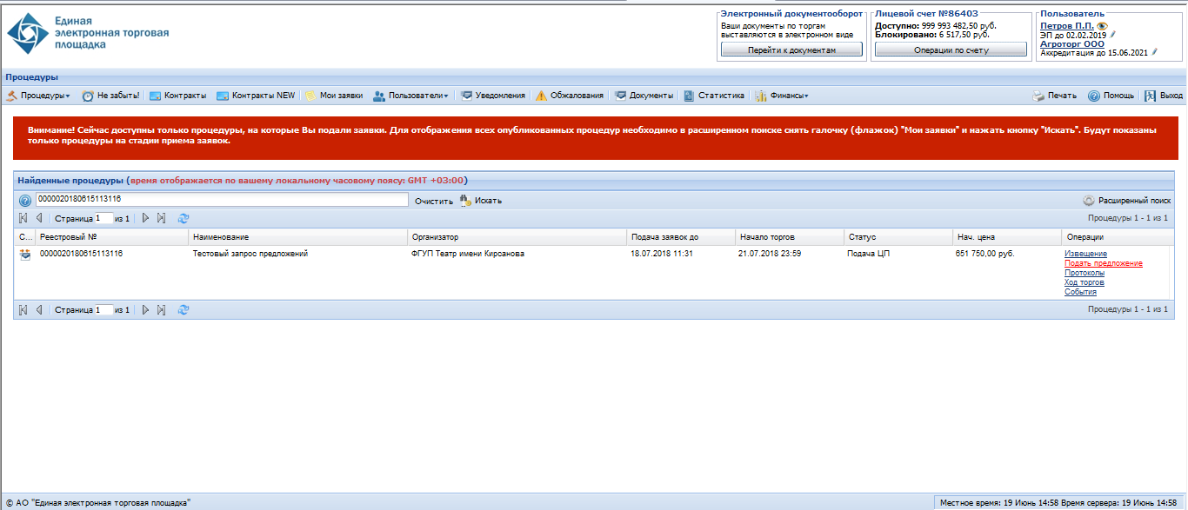
Электронный запрос предложений. Окончательные предложения

Slide 83
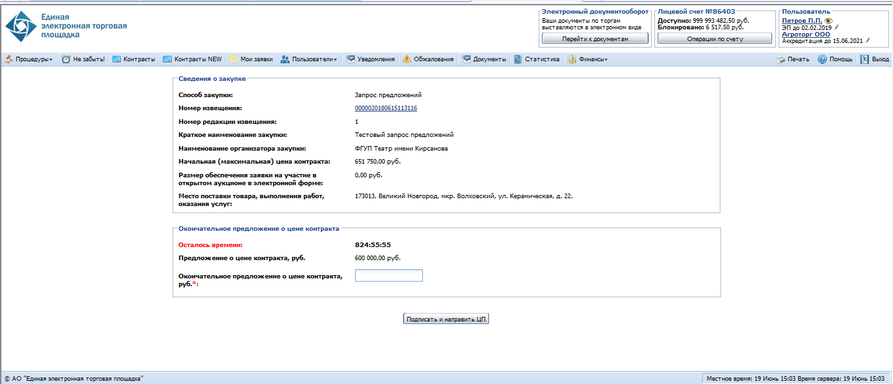
Электронный запрос предложений. Окончательные предложения

Slide 84
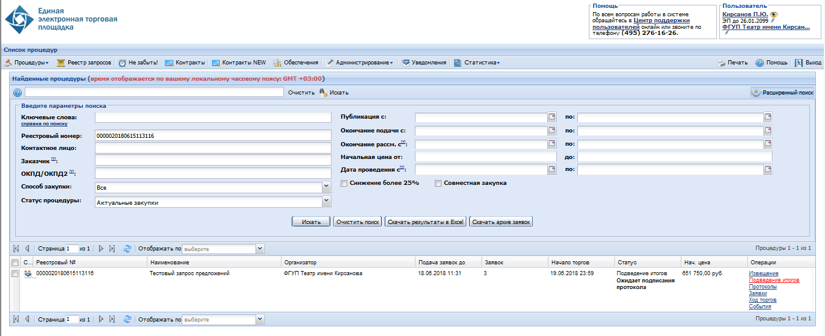
Электронный запрос предложений. Подведение итогов

Slide 85
Электронный запрос предложений. Подведение итогов

Slide 86
Электронный запрос предложений. Подведение итогов

Slide 87
Электронный запрос предложений. Подведение итогов

Slide 88
НОВЫЙ ПОРЯДОК ЗАКЛЮЧЕНИЯ КОНТРАКТА

Slide 89
Порядок заключения контракта
Алгоритм заключения контракта (ст. 83.2)
С 2018 года вводится единый порядок заключения контракта по всем видам электронных процедур.
Контракт может быть заключен не ранее чем через 10 дней с даты размещения в ЕИС протоколов подведения итогов и определения победителей, кроме запросов котировок и запросов предложения в электронной форме.
Для них срок составляет не ранее чем через 7 дней с даты размещения в ЕИС вышеперечисленных протоколов.
Заказчик в течение 5 дней с даты размещения в ЕИС итоговых протоколов направляет победителю проект контракта
Победитель в течение 5 дней с даты размещения заказчиком проекта контракта подписывает его, одновременно предоставив информацию об обеспечении контракта
Если участник закупки, с которым заключается контракт, не согласен с проектом, размещенным заказчиком, в течение 5 дней, отведенных ему на подписание, он должен сформировать и направить заказчику протокол разногласий
Протокол разногласий может быть размещен на электронной площадке в отношении соответствующего контракта не более чем один раз

Slide 90
Порядок заключения контракта (протокол разногласий)
В течение 3 рабочих дней заказчик размещает новый проект контракта с изменениями, внесенными в соответствии с протоколом разногласий, либо повторно размещает действующий проект контракта с обоснованием непринятия поправок из протокола с указанием причин отказа в отдельном документе
В течение 3 рабочих дней после повторного размещения заказчиком проекта контракта после рассмотрения протокола разногласий, победитель обязан его подписать и приложить обеспечение исполнения контракта
В течение 3 рабочих дней после подписания проекта контракта участником закупки, заказчик обязан подписать его со своей стороны
Примечания:
При уклонении победителя от подписания контракта, право подписать контракт передается участнику, занявшему второе место. Он признается победителем, и на него распространяются все требования, которые распространяются на победителя.

Slide 91
Основания для признания участника уклонившимся от заключения контракта
Основания для признания участника-победителя уклонившимся (и далее - внесение в РНП)
если в установленный срок он не направил заказчику подписанный проект контракта;
если в установленный срок он не направил заказчику подписанное надлежащее обеспечение исполнения контракта;
если он не исполнил требования антидемпинговых мер, предусмотренные ст. 37 Закона о
контрактной системе.
Другие случаи являются производными.
Например, при направлении не соответствующей банковской гарантии считается, что участник вообще не предоставил банковскую гарантию в срок, предусмотренный 44-ФЗ, а при подписании контракта лицом, не уполномоченным на его подписание, считается, что контракт вообще не подписан и не предоставлен в срок.

Slide 92
Порядок заключения контракта (Информационное письмо Минфина РФ от 25.06.2018 г. N 24-06-08/43650)

Slide 93
Формирование проекта контракта

Slide 94
Изменение цены контракта

Slide 95
Финансовый контроль

Slide 96
Протокол разногласий

Slide 97
Доработанный проект контракта

Slide 98
Получение подписанного проекта контракта

Slide 99
Подписание контракта

Slide 100
Подписание контракта

Slide 101
СПАСИБО ЗА ВНИМАНИЕ!
Мартьянов Илья Вячеславович
Руководитель Поволжского филиала
Моб.: 8 (927) 716-70-00;
8-800-200-18-77 доб. 2646 e-mail: i.martianov@roseltorg.ru

